Slide 1
Orientation
après la 3ème
Marine CHAMBART
Psychologue de l’Education Nationale – conseil en orientation
Année 2021-2022

Slide 2
Choisir son parcours
Il n’y a pas une voie meilleure qu’une autre,
l’important est de choisir celle qui
correspond le mieux à ses goûts, sa
personnalité et ses capacités scolaires.
S’orienter, choisir son orientation, c’est s’informer
et être actif dans ses démarches et ne pas attendre
la fin de l’année scolaire.
Notes:
2

Slide 3

Faire le bon choix suppose que l’on ait réfléchi sur soi et qu’on soit bien informé…
Ses Compétences (scolaires et extra-scolaires)
Nature et Contenu des Formations
Ses goûts
(scolaires et extra-scolaires)
Information
Exigences en termes d’intérêts, d’aptitudes et Qualités requises
Exigences et Pré-requis Pour la Poursuite d’études
Ses Qualités
(en cours et en dehors des cours)

Slide 4
Préparer son orientation
EN S’INFORMANT SUR LES FILIERES APRES 3ème
Padlet d’informations sur l’après 3ème (découverte formations, lycées toulousains) == > Site du CIO Toulouse Centre
www.secondes-premieres2020-2021.fr/
www.nouvelle-voiepro.fr/
Au Centre d’Information et d’Orientation de Toulouse (C.I.O)
EN APPRENANT A MIEUX SE CONNAITRE
- Questionnaires de personnalité et d’intérêts professionnels (cf : pièce jointe)
EN S’INFORMANT SUR LES METIERS
Films sur les métiers, reportages, témoignages…)
www.onisep.fr et www.oniseptv.onisep.fr
www.cidj.com
Notes:
4

Slide 5
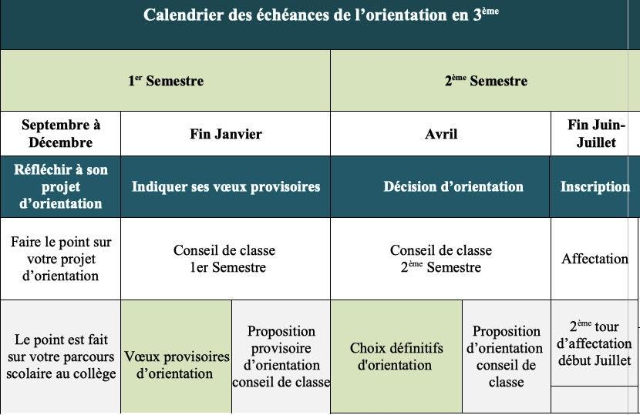

Slide 6
3 voies de formation après la 3ème
Insertion Professionnelle
Etudes longues
Etudes Courtes
Bac Général
Bac Technologique
Bac Professionnel
Cap
Terminale Générale
Terminale Technologique
Terminale Professionnelle
1ère Générale
1ère Technologique
1ère Professionnelle
2ème année CAP
2nde Générale et Technologique
2nde professionnelle
1ère année CAP
3 ème
Notes:
6
6
6
6

Slide 7
3 types de baccalauréat …
3 façons d’étudier …
Voie GENERALE :
Enseignement théorique et abstrait.
Réfléchir, analyser, rédiger, argumenter
Travail personnel important
Voie TECHNOLOGIQUE :
Enseignement appliqué : observation, expérimentation, travaux de groupe
Voie PROFESSIONNELLE :
Acquisitions de connaissances, savoir-faire
Et savoir être professionnel + Stages
Notes:
7
7
7
7

Slide 8
La Seconde Générale Et Technologique

Slide 9
La classe de seconde générale et technologique
0, 1 ou 2 enseignements optionnels
Tronc commun
Max
4h30
26h
54h/an
Accompagnement au choix de l’Orientation
Accompagnement personnalisé
Notes:
9

Slide 10
Le tronc commun en 2nde GT
+ Possibilité d’avoir des Enseignements Optionnels
Français
Histoire-Géographie + EMC
Mathématiques
4h
Physique-Chimie
4h
3h30
Langues
LVA et LVB
3h
5h30
26h
1h30
Sciences Economiques
et Sociales
Sciences de la Vie et de la Terre
1h30
1h30
54h
2h
Sciences Informatiques
et Technologie
AP Orientation
E.P.S.
Notes:
10

Slide 11
LA 2NDE GT ENSEIGNEMENTS OPTIONNELS
EN FONCTION DE SON LYCEE DE SECTEUR | HORAIRE ÉLÈVE / semaine
1 ENSEIGNEMENT GENERAL au choix parmi :
Langues et cultures de l’Antiquité : latin | 3H
Langues et cultures de l’Antiquité : grec | 3H
Langue vivante C (langue étrangère…) : hébreux moderne | 3H
Arts : au choix parmi arts plastiques ou cinéma-audiovisuel ou danse ou histoire des arts ou musique ou théâtre | 3H
Education physique et sportive | 3H
Arts du cirque | 6H
Ecologie-agronomie-territoires-développement durable (lycée agricole) | 3H
1 ENSEIGNEMENT TECHNOLOGIQUE au choix parmi :
Management et gestion | 1H30
Santé et social | 1H30
Biotechnologies | 1H30
Sciences et laboratoire | 1H30
Sciences de l’ingénieur | 1H30
Création et innovation technologiques | 1H30
Création et culture – design | 6H
Hippologie et équitation ou autres pratiques sportives (lycée agricole) | 3H
Pratiques sociales et culturelles (lycée agricole) | 3H
Pratiques professionnelles (lycée agricole) | 3H
Notes:
Les enseignements optionnels en gras sont proposés au lycée Berthelot
11

Slide 12
AFFECTION EN 2nde GT
SELON ADRESSE DU DOMICILE
(Dérogation possible mais sur critères bien précis)

Slide 13
Après La Seconde Générale Et Technologique

Slide 14


BAC GÉNÉRAL
enseignement théorique et abstrait
réfléchir / analyser / synthétiser
argumenter / rédiger en autonomie
travail personnel important
Etudes plutôt longues
Notes:
14
14

Slide 15


Voie TECHNOLOGIQUE
Choisir un domaine d’activité
enseignement appliqué
> observation > expérimentation
travail en groupe et en autonomie
travaux pratiques (T.P.) en laboratoire,
en salle d’informatique, de technologie, en atelier...
études plutôt courtes, possibilité longues
Notes:
15
15

Slide 16
Bacs Technologiques pour aller vers…
BTP,
Construction navale, ferroviaire aéronautique automobile...
Matériaux
Mécanique
Audiovisuel
Electronique
Informatique
Télécom
Numérique...
Agriculture, Agroalimentaire Tourisme vert
Environnement
Forêt
Architecture intérieure,
Design industriel
Publicité
Edition
Mode...
STAV
STD2A
STI2D

Slide 17
Bacs Technologiques pour aller vers…
Technicien sup en laboratoire
Assistant de recherche
(agroalimentaire, biotechnologiescosmétologie, chime, mesures physiques...)
Paramédical
Assistant social
Educateur
Infirmier
Secrétaire médical
Dieteticien
Technicien en analyses médicales..
Gestion
Finance
Commerce
Informatique
Tourisme
Assurances
Banque
STMG
ST2S
STL

Slide 18
Bacs Technologiques (lycées toulousains)
Lycées Déodat, Hessel, Gallieni
STL
Laboratoire
(2 spécialités)
Lycées Stéphane Hessel, Déodat de Séverac
STI2D
INDUSTRIE
(4 spécialités)
TMD
Musique ou Danse
Lycée St-Sernin (Toulouse)
STD2A
Arts Appliqués
Lycées Rive Gauche et les Arènes
Lycée Dupuy (Tarbes)
STMG
Gestion
(4 spécialités)
Lycées des Arènes,, Toulouse-Lautrec, Berthelot, Ozenne
STHR Hôtellerie Restauration
LPO hotellerie et tourisme d’occitanie
STAV
Agronomie
(4 spécialités)
Ondes (31), Castanet Tolosan (31)
ST2S
Santé Social
Stéphane Hessel, Rive gauche

Slide 19
La VOIE PROFESSIONNELLE

Slide 20
La Voie Professionnelle
2 modes de scolarité
Sous statut scolaire
En Lycée Professionnel
Matières générales
+
Matières Professionnelles
+
22 semaines de stage en entreprise sur les 3 ans de Bac Pro.
En alternance
Statut de salarié
En Centre de Formation des Apprentis (CFA)
1 semaine en CFA/ 3 semaines chez l’employeur environ
5 semaines de congés/an
Bac Professionnel
C.A.P.
Nécessité de trouver un employeur
Notes:
Les deux diplômes Bac professionnel et CAP sont possibles sous les deux modes, statut scolaire et statut d’apprenti salarié, mais les CAP en lycée professionnel sont difficilement accessibles car souvent réservés aux publics spécifiques (SEGPA, EANA…) et par ailleurs au CFA de Montauban, les bacs professionnels ne se font pas directement après la 3ème. Cependant, le Bac Professionnel existe dans d’autres CFA (Blagnac…),
20

Slide 21
LA VOIE PROFESSIONNELLE SOUS STATUT SCOLAIRE

Slide 22
La 2nde Professionnelle – Bac pro
3 ANS
Enseignements professionnels
Enseignements Généraux
13h30
ou 14h30
13h45
+ Stages :
22 sem sur 3ans
2h30
2 à
3h45
Enseignements généraux liés à la spécialité
Accompagnement personnalisé
Notes:
22

Slide 23
Voie PROFESSIONNELLE
Choisir une spécialité professionnelle, un secteur
Agriculture
Elevage
Environnement
Agriculture Environnement Agroalimentaire
Pêche
Aquaculture
Bâtiment
Travaux publics
Travail des métaux, plastiques, verre
Mécanique générale, industrielle
Pêche
Aquaculture
Mécanique véhicules
Electricité
Electronique
Energie
Transport
Logistique
Gestion
Alimentation
Hôtellerie
Restauration
Textile
Habillement
Bois
Ameublement
Industries graphiques
Communication
Paramédical
Social
Soins
Relation client
Vente Commerce
Accueil
Hygiène
Propreté
Sécurité
Notes:
23
23

Slide 24
Voie PROFESSIONNELLE
Nouveauté : 2nde Familles de métiers,
Exemples Famille de métiers en 2nde pro | Bacs professionnels - Choix pour 1ère pro | Lycées toulousains
2nde Pro Métiers de la relation client | Métiers de l’accueil Métiers du commerce Métiers de la vente | Lycée Gabriel Péri Lycée du Mirail Lycée Bellevue Lycée Raymond Naves Lycée Myriam…
2nde pro Métiers de l’alimentation | Boucher-Charcutier Boulanger-pâtissier Poissonnier-écailler-traiteur | Lycée Renée Bonnet
2nde pro Métiers de l’hôtellerie et de la restauration | Cuisine Commercialisation et services en restauration | Lycée Renée Bonnet Lycée hôtelier
2nde pro Métiers de la beauté et du bien-être | Esthétique, cosmétique, parfumerie Métiers de la coiffure | -Lycée Hélène Boucher Lycée Skôle d’art
2nde pro métiers de la maintenance des matériels et des véhicules | Maintenance matériels agricoles Maintenance matériels de construction et manutention Maintenance espaces verts Maintenance voitures particulières Maintenance transport routier | Lycée Gallieni Lycée Rolland Garros
...(retrouver la liste de toutes les familles en pièce jointe sur l’ent)

Slide 25
Le CAP
2 ANS
Enseignements professionnels
Enseignements Généraux
13h30
ou 14h30
13h45
+ Stages :
16 sem sur 2ans
2h30
2 à
3h45
Prépare à un métier
Enseignements généraux liés à la spécialité
Accompagnement personnalisé
Selon plusieurs secteurs professionnels
Notes:
25

Slide 26
Affectation
en 2nde pro et en CAP
Ce qui compte:
Notes de l’année de 3ème
Appréciations
Avis du chef d’établissement
Notes:
26
26
26
26

Slide 27
Voie PROFESSIONNELLE
Lycées pro publics :
10 Vœux possibles
Classés
Barème AFFELNET
Lycées pro
Privés
Les familles prennent contact avec les établissements et inscrivent leur vœu sur le dossier
Je ne suis pas sûr(e) d’être pris, la sélection est sévère
Donc je fais PLUSIEURS vœux
Notes:
27

Slide 28
APPRENTISSAGE

Slide 29
APPRENTISSAGE en CAP et 2nde Pro
Avoir une idée précise de métier
2. Trouver un maître d’apprentissage
Inscription au CFA
- Formation en alternance :
1 semaine au CFA /3 semaines en entreprise
-Avoir 15 ans et terminé sa 3ème ; ou avoir 16 ans
- Statut de salarié et non d’élève

Slide 30
APPRENTISSAGE
Attention ! L’apprentissage n’est pas concerné par les procédures d’Affectation
Toujours formuler des vœux en lycée (2nde pro/2nde GT)
par sécurité

Slide 31
ACTIVITÉS PREVUES CETTE ANNÉE
Immersion en entreprise (stage de 3ème)
Les séances d’Education à l’Orientation
Entretien avec le Professeur Principal
Journées « Portes Ouvertes » des lycées sur www.ac-toulouse.fr
Mini-stages possibles en lycée professionnel (2ème semestre)
Entretiens individuels et personnalisés avec une Psychologue de l’EN
Notes:
31

Slide 32
Permanences Psychologue EN - Orientation
● Collège Pierre de fermat :
Le jeudi de 8h30 à 16h30
Vous pouvez prendre rendez-vous sur le cahier de permanence à l’accueil du collège.
● CIO de Toulouse Centre :
le mercredi après-midi
Ouvert du lundi au vendredi de 9h à 17h
Entretien sur rendez-vous, la semaine ou pendant les vacances scolaires
05.67.76.51.84
68 Boulevard de Strasbourg – 31000 Toulouse

Slide 33
MERCI pour votre attention

